Slide 1
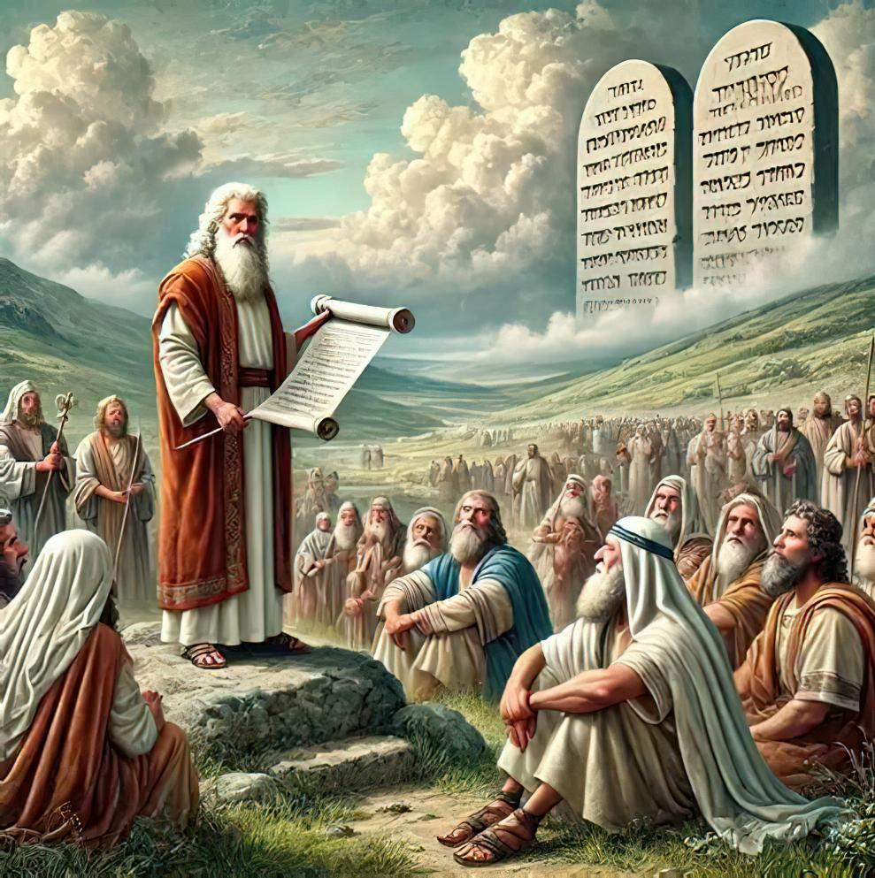
UTII WA KIWANGO CHA JUU KABISA: IBADA KATIKA ENEO LA VITA
Lessoni ya 7 kwa ajili ya Novemba 15, 2025

Slide 2



“Bali utafuteni kwanza ufalme wake, na haki yake; na hayo yote mtazidishiwa”
Matthayo 6:33

Slide 3

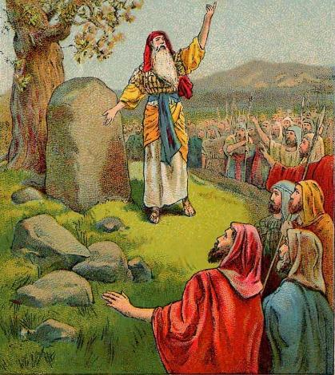
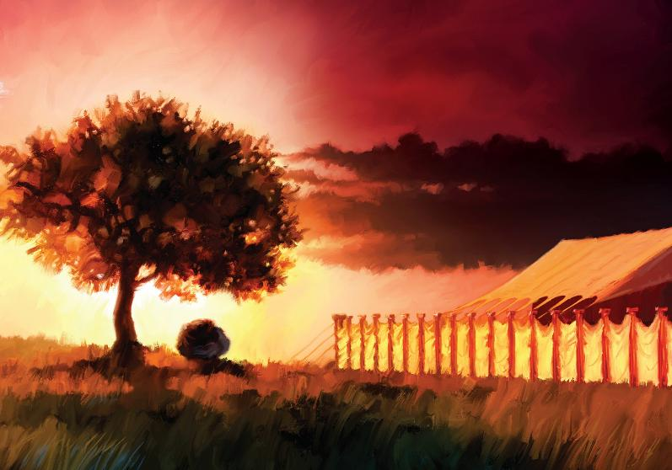








Wakati wa kuvuka kimuujiza kwa Yordani, wafalme wote wa Kanaani waliogopa (Yoshua 5:1). Ardhi iliandaliwa kwa ajili ya ushindi wa haraka.
Walakini, hii haikuwa kipaumbele cha Israeli. Walipaswa kwanza kutafuta ushirika na Mungu.
Katikati ya ushindi, pia waliamua kupumzika ili kujiweka wakfu kwa Bwana katika mkutano mkubwa kati ya milima ya Ebali na Gerizimu.
Karibu kumaliza ushindi, walifanikisha hatua mpya ya ibada: walijenga Patakatifu huko Shilo.
Kuabudu kabla ya kushinda:
  Upyaji wa agano (Yoshua 5:1-9)
  Pasaka ya Kwanza huko Kanaani (Yoshua 5:10-12)
Kuabudu kati ya milima:
  Madhabahu ya kuabudu (Yoshua 8:30-31)
  Kumbuka sheria (Yoshua 8:32-35)
Sehemu maalum ya kuabudu:
  Kuinua Patakatifu (Yoshua 18:1)

Slide 4

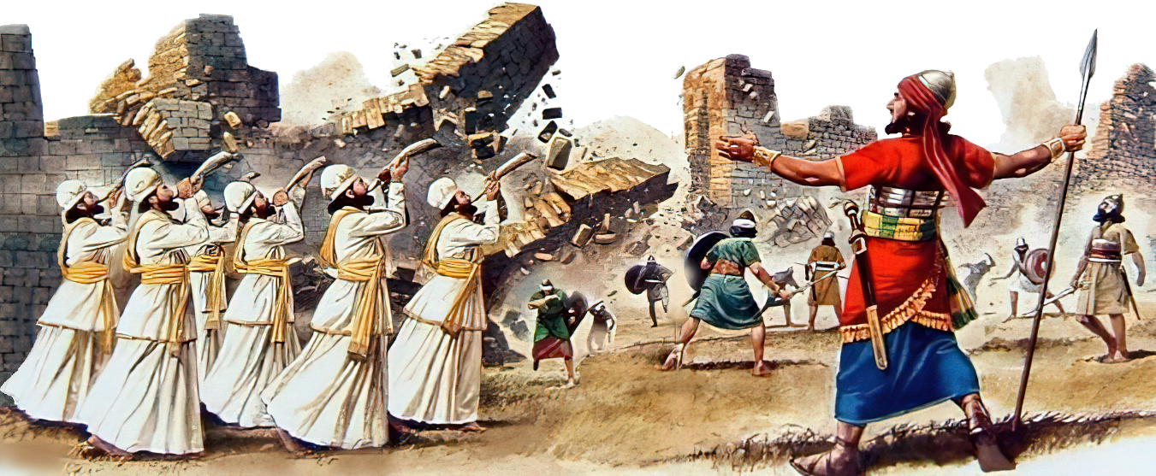
KUABUDU KABLA YA KUSHINDA

Slide 5

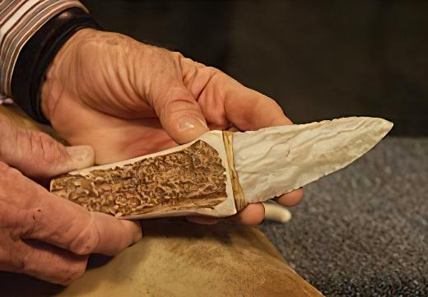
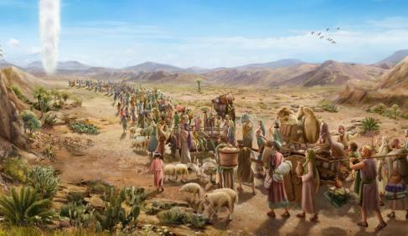

UHUISHAJI WA AGANO
"Wakati huo Bwana akamwambia Yoshua," Tengeneza visu vya rangi nyekundu na utahiri Waisraeli tena. " " (Yoshua 5:2 )
Gilgali ni jina lililopewa kambi ya Waisraeli, kituo cha amri wakati wa sehemu ya mwanzo ya ushindi. Ni umuhimu gani uliopewa jina hili (Yos. 5: 9).
Ingawa zaidi ya miaka 40 ilikuwa imepita tangu walipotoka Misri, Israeli walikuwa bado hawajaingia katika Nchi ya Ahadi. Sasa, miguu yao ilikuwa ikikanyaga juu yake. Ulikuwa wakati wa kuondoa "aibu ya Misri" na kufanya upya agano na Mungu.
Kabla ya kula Pasaka ya kwanza, wanaume wa Kiisraeli walitahiriwa, kwani hakuna mtu asiyetahiriwa ambaye angeweza kushiriki (Kut. 12:48 Lakini kwa sababu walikataa kuingia Kanaani mara ya kwanza, agano lilivunjwa, na hakuna Mwisraeli aliyetahiriwa jangwani (Yos. 5: 5.
Ili kufanya upya agano, ilikuwa muhimu kurudia ishara hiyo halisi (Mwa. 17:10). Kitendo hiki kiliweka kile kilichokuwa muhimu kwanza. Kwa ajili yetu, ni mfano wa kufuata: “Bali utafuteni kwanza ufalme wake, na haki yake; na hayo yote mtazidishiwa.” Mt. 6:33).

Slide 6

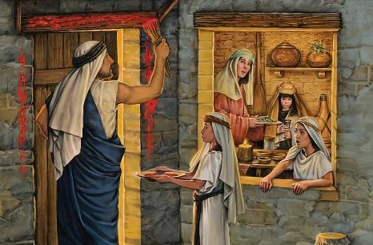
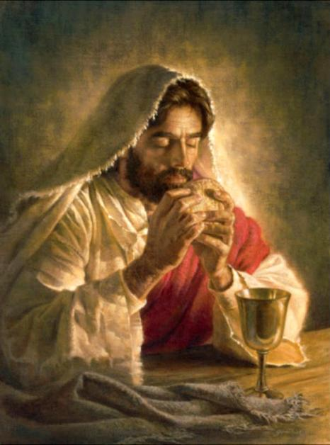
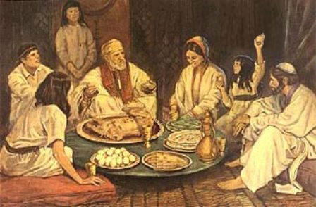
PASAKA YA KWANZA KANAANI
"Jioni ya siku ya kumi na nne ya mwezi, walipokuwa wamepiga kambi huko Gilgali katika tambarare za Yeriko, Waisraeli walisherehekea Pasaka" (Yoshua 5:10)
Kutoka Misri hadi Kanaani, Israeli walifuata mchakato wa "chiastic", wakirudia matukio kwa mpangilio tofauti:
Misri
Tohara na Pasaka
Kuvuka Bahari ya Shamu
Jangwa
Kuvuka Yordani
Tohara na Pasaka
Kanaani
Pasaka ya kwanza ilikuwa ishara ya ukombozi kutoka Misri. Pasaka ya pili, iliyoadhimishwa na kizazi kipya, ilikuwa ishara ya wao kumiliki Nchi ya Ahadi.
Muda mfupi kabla ya kusulubiwa kwake, Yesu alitoa ibada hii kwa maana mpya, na ishara mpya: mwana-kondoo akawa mkate, na damu ikawa divai.
Sasa ni ishara za mwili na damu ya Mkombozi wetu, ambaye hututoa Misri (yaani, kutoka kwa dhambi zetu), na kutuleta katika Nchi ya Ahadi (1 Kor. 11:23-26).

Slide 7

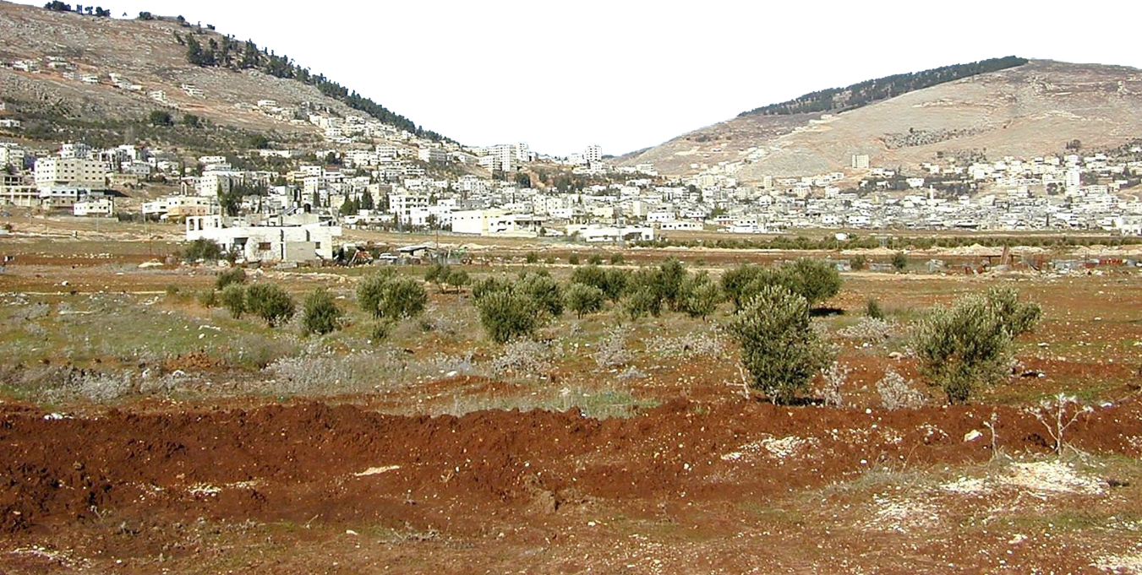
KUABUDU KATI YA MILIMA

Slide 8

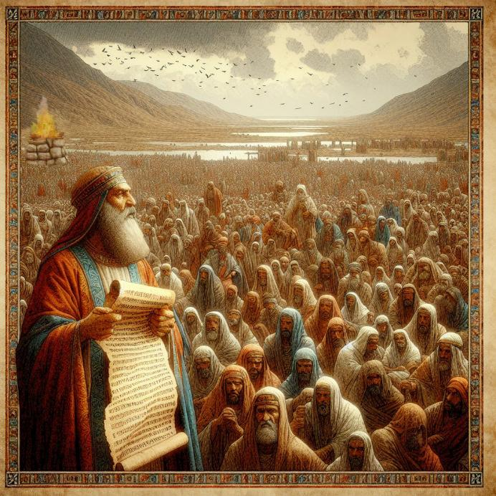
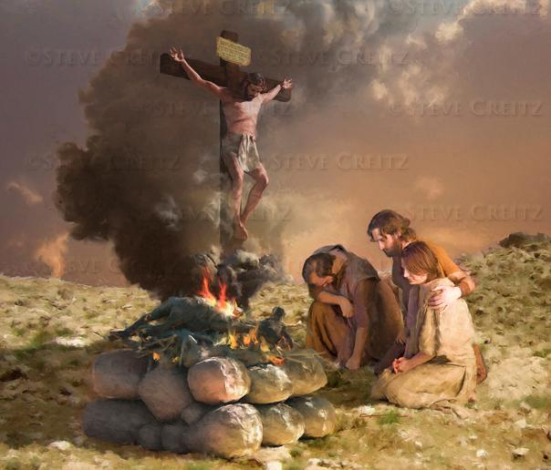
MADHABAHU YA IBADA
"Kisha Yoshua akajenga juu ya mlima Ebali madhabahu kwa Bwana, Mungu wa Israeli" (Yoshua 8:30)
Musa alikuwa ameamuru kwamba wakati wa kuingia Kanaani, madhabahu inapaswa kujengwa juu ya Mlima Ebali, na sifa inapaswa kutolewa kwa Mungu (Kum. 27:5-7). Kwa nini juu ya Mlima Ebali na si juu ya Gerizimu?
Madhabahu na sheria ambazo zilipaswa kuandikwa kwenye ukumbusho na kusomwa kwa watu zilihusiana na baraka na laana. (Kum. 27:12-13). Baraka ilitamkwa juu ya Gerizimu, na laana juu ya Ebali.
Yesu akawa laana kwa ajili yetu, ili tuweze kupokea baraka (Gal. 3:13-14). Madhabahu hii, kwetu, ni picha wazi ya dhabihu ya Yesu kwa niaba yetu.
Katikati ya ushindi, Israeli walitafuta wakati wa kujiweka wakfu kwa Mungu. Huu ni mwaliko kwetu kuiga mfano wao, kujiweka wakfu kwa Mungu, sio tu mmoja mmoja, bali pia kama watu waliochaguliwa na Mungu.

Slide 9

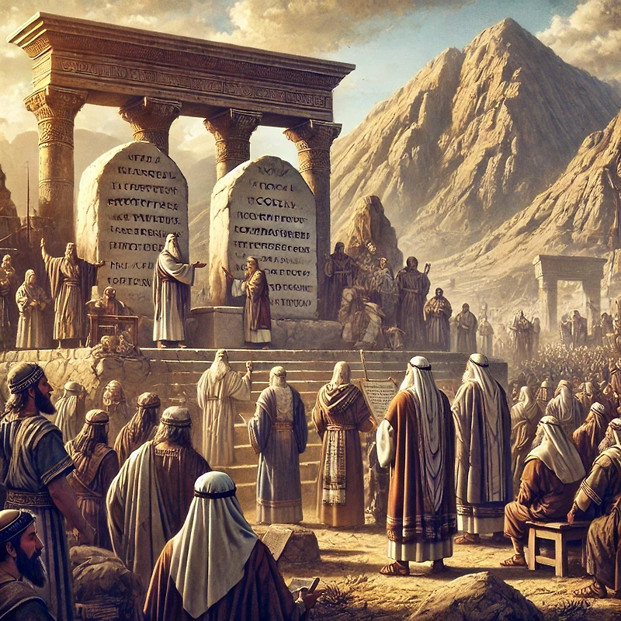
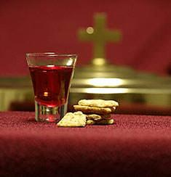
KUMBUKA SHERIA
"Huko, mbele ya Waisraeli, Yoshua aliandika juu ya mawe nakala ya sheria ya Musa" (Yoshua 8:32)
Baada ya kujenga madhabahu juu ya Mlima Ebali, Yoshua aliweka mawe na kuyapaka chokaa. Kisha akaandika juu yao nakala ya sheria [Kumbukumbu la Torati, ambayo ilijumuisha Amri Kumi na sheria mbalimbali, pamoja na baraka na laana] (Yos. 8:32; Kum. 27:2-3).
Mwishowe, sheria ilisomwa kwa watu, imegawanywa katika sehemu mbili-moja kwa kila upande wa mlima (Yos. 8:33-35). Kwa njia hii, agano kati ya Mungu na watu wake lilifanywa upya.
Huu ni wito kwetu pia. Kama watu wa Mungu waliosalia, lazima mara kwa mara tufanye upya agano letu naye, tukikumbuka jinsi alivyotuongoza hadi sasa na baraka ambazo ametupa.
Mbali na kufanywa upya kwetu binafsi, Ushirika Mtakatifu pia hutupatia wakati huo maalum wa kufanywa upya kama watu wa Mungu.

Slide 10
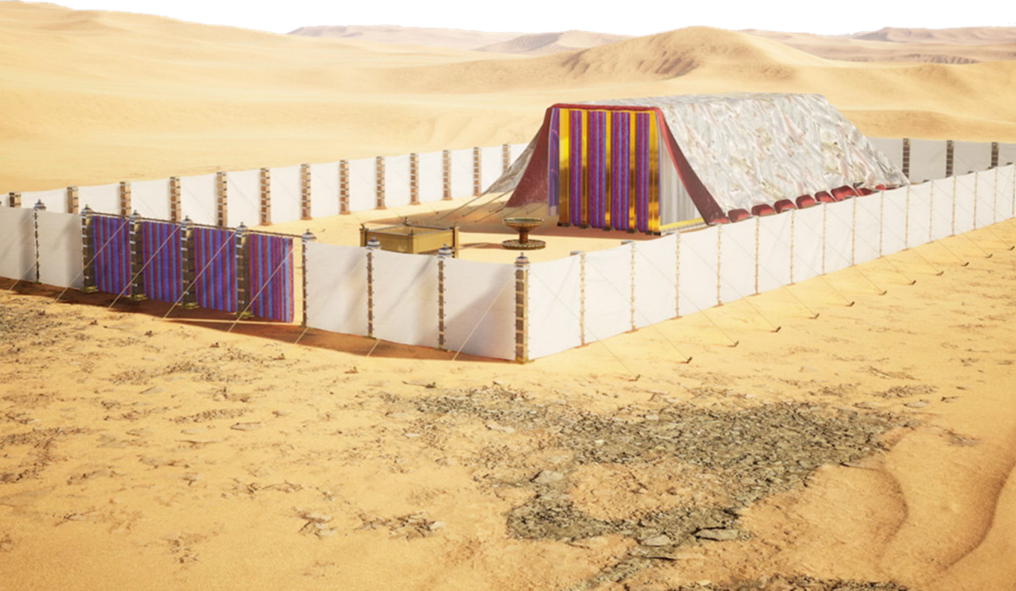
SEHEMU MAALUM YA KUABUDU

Slide 11
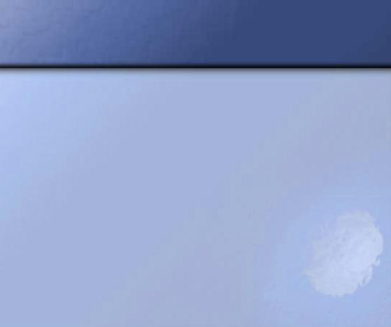
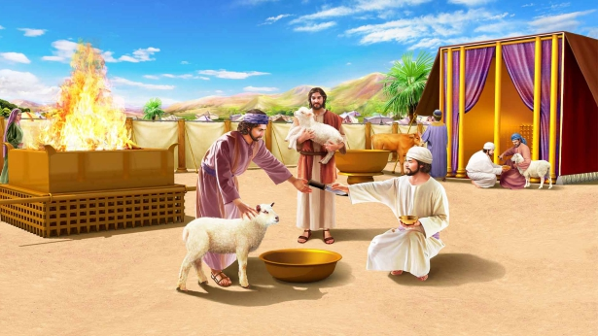
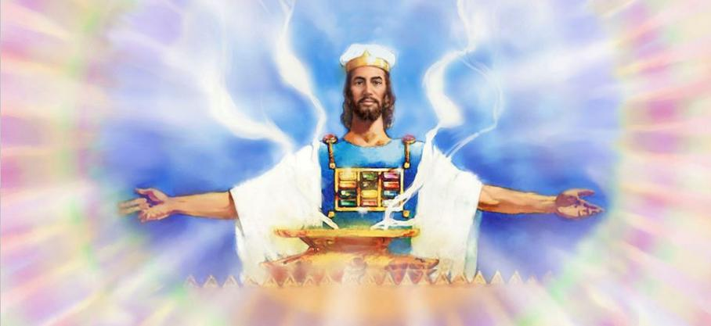
KUINUA PATAKATIFU
“Kusanyiko lote la Waisraeli lilikusanyika huko Shilo na kusimamisha hema la mkutano huko. Nchi iliwekwa chini ya udhibiti wao ” (Yoshua 18:1)
Nchi ilikuwa imeshindwa na Israeli. Eneo hilo lilikuwa limegawanywa kati ya makabila mashuhuri zaidi, ingawa makabila saba yalikuwa bado hayajapokea sehemu yao. Mashujaa wa Reubeni, Gadi, na nusu ya kabila la Manase walipaswa kupelekwa kwenye mali zao ng 'ambo ya Yordani.
Kabla ya makabila kutengana, tendo maalum na muhimu lilifanywa: ujenzi wa Hema la Kukutania, kitovu cha ibada ya Israeli (Yos. 18:1)
Patakatifu, kama makao ya Mungu yanayoonekana, palikuwa mahali pa umoja ambapo wote waliungana katika ibada. Bila uwepo wa Mungu, umiliki wa nchi haukuwa na maana.
Leo, wakati bado kuna majitu ya kisasa na ya baada ya kisasa ya kushinda, ni muhimu sana kwamba tuelekeze umakini wetu kwenye Patakatifu pa Mbinguni, ambapo Yesu anatuombea.

Slide 12

"Haikuwa imepita wiki nyingi tangu Musa alipotoa kitabu chote cha Kumbukumbu la Torati katika hotuba kwa watu, lakini sasa Yoshua alisoma tena sheria."
Sio wanaume wa Israeli peke yao, lakini "wanawake wote na watoto wadogo" walisikiliza usomaji wa sheria; kwani ilikuwa muhimu kwamba wao pia wajue na kufanya wajibu wao. […]
Kila sura na kila mstari wa Biblia ni mawasiliano kutoka kwa Mungu kwa wanadamu. Tunapaswa kufunga maagizo yake kama ishara juu ya mikono yetu na kama mipaka kati ya macho yetu. Ikiwa ingesomwa na kutiiwa, ingewaongoza watu wa Mungu, kama Waisraeli walivyoongozwa, na nguzo ya wingu mchana na nguzo ya moto usiku.
EGW (Patriarchs and Prophets, uk. 500-504)

